Slide 1
파이썬 프로그래밍 입문 강의 4
Ji Wan Kang

Slide 2
반복문 (loop)
반복되는 코드를 실행하는 명령어
만약 1~5까지 숫자를 출력한다면?
print(1)
print(2)
print(3)
print(4)
print(5)
만약 1~2048까지 숫자를 출력한다면?

Slide 3
for 반복문
for i in range(1,11):
print(‘hello!’)
→ 1부터 (11-1)까지의 범위를 i가 순회합니다
각 숫자별로 i가 순회할 때마다, hello! 를 출력하세요

Slide 4
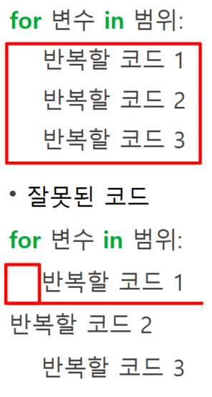
for 반복문의 구조
올바른 코드
코드블럭(codeblock): 코드의 집합
파이썬은 같은 단락으로
들여쓰기를 해서 표현
반복문 종료
코드 2는 반복문 종료 후 실행
코드 3에서 에러 발생

Slide 5
range 함수
범위를 표현하는 파이썬 함수
for 반복문의 필수요소: 범위
범위는 인덱싱 가능한 객체(리스트) 또는 range 함수로 표현
[range 함수의 구조]
range(start, stop, step)
start: 시작할 숫자 (기본값: 0)
stop: 멈출 숫자 (ex. 1~10까지의 범위는 10+1=11 입력)
step: 범위 내에서 특정 숫자만큼 증가하도록 설정 (기본값: 1)

Slide 6
반복문 실습
아래 조건을 고려해 프로그램을 만들자
[프로그램 제작 조건]
숫자 하나를 입력받는다
1부터 입력받은 숫자까지의 범위에서 짝수를 출력한다
[출력 예시]
(숫자 6을 입력한 경우)
2 4 6

Slide 7
while 반복문
ind = 0
while ind < 10:
ind += 1
print(ind)
→ ind가 10 미만이라면, ind를 1 더하고 출력하세요

Slide 8
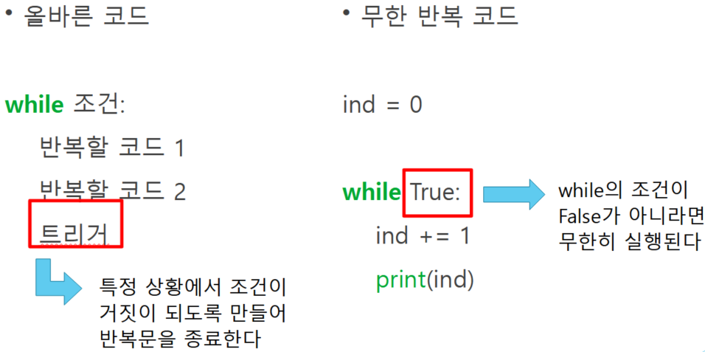
while 반복문의 구조

Slide 9
반복문 실습
아래 조건을 고려해 프로그램을 만들자
단, while 반복문을 이용한다
[프로그램 제작 조건]
숫자 하나를 입력받는다
1부터 입력받은 숫자까지의 범위에서 짝수를 출력한다
[출력 예시]
(숫자 6을 입력한 경우)
2 4 6

Slide 10
반복문 종류별 차이
 | for 반복문 | while 반복문
사용할 요소 | 인덱싱 가능한 범위 | bool 자료형으로 나타나는 조건
종료 조건 | 범위를 모두 순회했을 때 | 입력된 조건이 False일 때
루프 조절 | 범위의 step 조절 조건문 | 조건문
공통 | continue: 다음 루프로 이동 break: 반복문 종료 pass: 아무 영향 없음

Slide 11
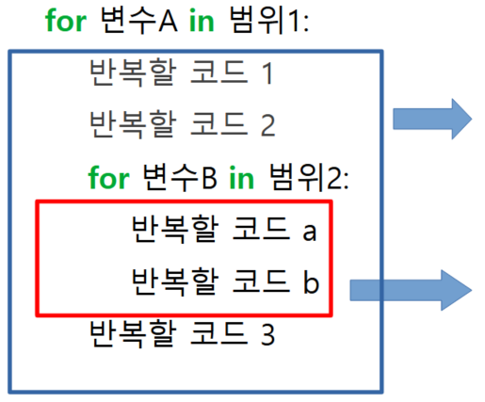
for문 다중 루프
반복문 안에 반복문을 삽입할 수 있다
반복문 1: 한 단락 들여쓰기
범위1을 순회하는 변수A에 영향을 받음
반복문 2: 두 단락 들여쓰기
반복문 1, 2에 모두 영향을 받음

Slide 12
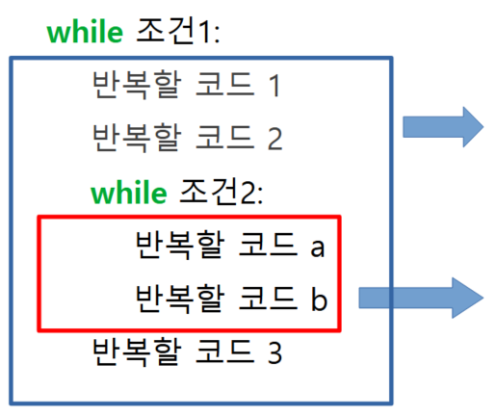
while문 다중 루프
반복문 안에 반복문을 삽입할 수 있다
반복문 1: 한 단락 들여쓰기
조건1을 확인하는 while문에 영향을 받음
반복문 2: 두 단락 들여쓰기
조건2를 확인하는 while문과
반복문1 모두 영향을 받음

Slide 13
다중 루프 실습
아래 데이터를 이용해 예시대로 출력해보자
list1 = [[1, 2, 3], [4, 5, 6], [7, 8, 9]]
[예시 1]
1 2 3
4 5 6
7 8 9
[예시 2]
1 2 3 4 5 6 7 8 9

Slide 14
조건문
if 조건1:
코드블럭1
elif 조건2:
코드블럭2
else:
코드블럭3
→ 조건1이 True일 경우, 코드블럭1을 실행한다
→ 조건1이 False, 조건2가 True일 경우, 코드블럭2를 실행한다
→ 조건1과 조건2가 False인 경우, 코드블럭3을 실행한다

Slide 15
과제
아래 조건을 고려해 프로그램을 만들자
[프로그램 제작 조건]
숫자 하나를 입력받는다
1부터 입력받은 숫자까지의 범위에서 짝수만 선택한다
(b)의 숫자 각각 팩토리얼 (!n) 연산 결과를 구해 출력한다
[출력 예시]
(숫자 6을 입력한 경우)
2 24 720

